Slide 1
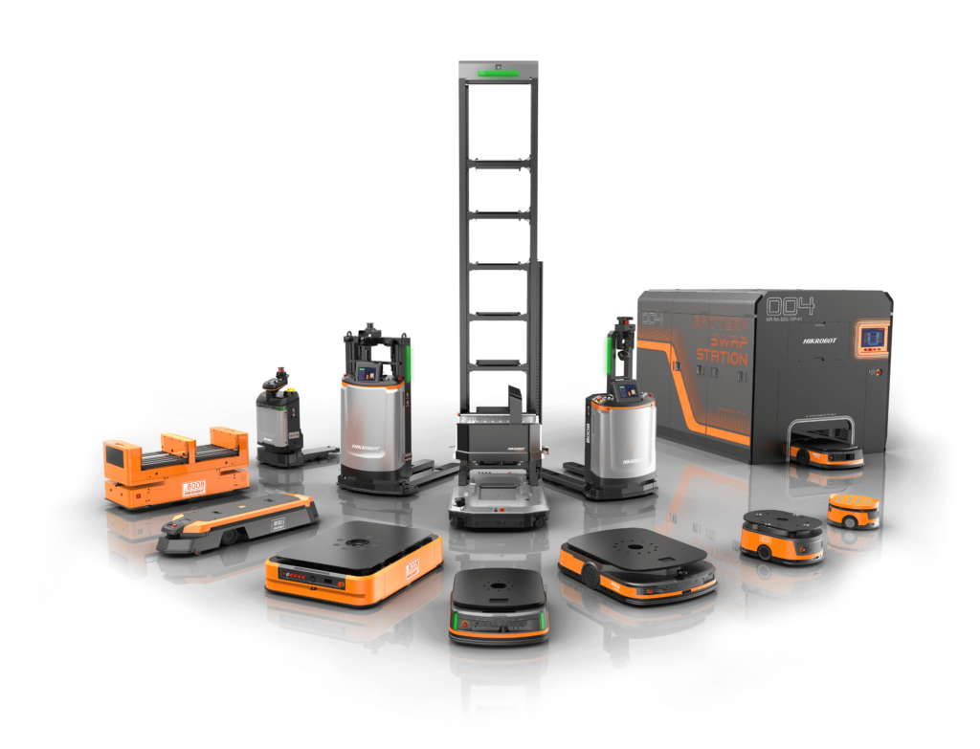
automated guided
Vehicles (AGV)
Notes:
สวัสดีครับ ยินดีต้อนรับทุกท่านเข้าสู่การนำเสนอในหัวข้อ Automated Guided Vehicles หรือ AGV ครับ

Slide 2

Contents Of PResentation
AGV
SPECIFICATION
AGV
HARDWARE
& SOFTWARE
02
01
ODOMETRY
and
MAPPING
03
APPLICATION
04
Notes:
สำหรับหัวข้อในการนำเสนอประกอบด้วย 1 Hardware 2 Software 3 Odometry and Mapping 4 Navigation (เพิ่มแนะนำแต่ละอัน)

Slide 3
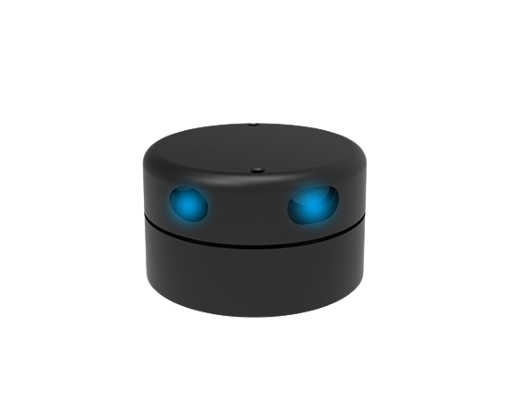
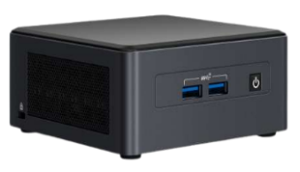
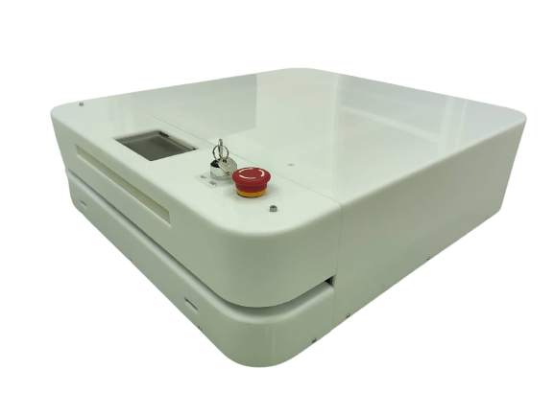
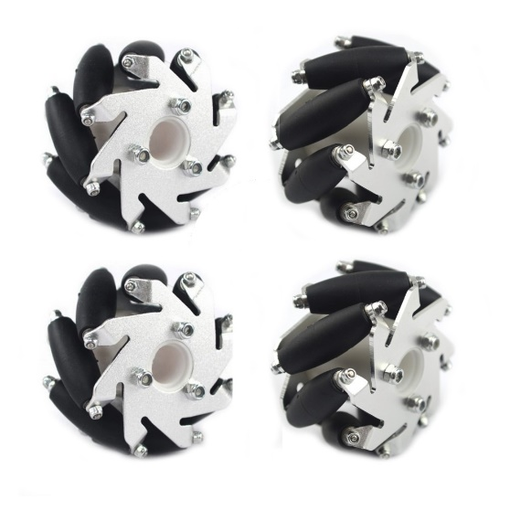
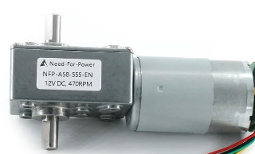
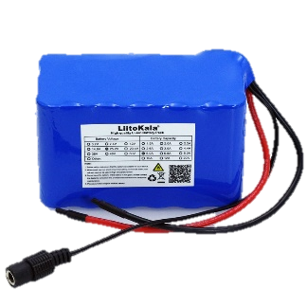
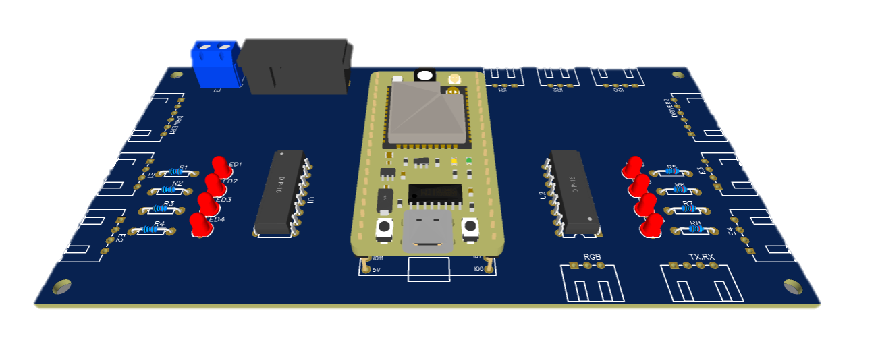
1. AGV HARDWARE (Overview)
YDlidar G2
Mini PC
4x Mecanum Wheel (⌀ 12 mm)
4x DC Motor 24 volt (90 RPM)
MICKY model 4
Lithium Battery 24 volt (15 Ah)
Controller
Notes:
ส่วนแรกนะครับ คือ AGV hardware โดย AGV จะประกอบด้วย Hardware หลักๆ ดังนี้ครับ
Lidar สำหรับสร้างแผนที่ และระบบนำทาง
Mini PC เพื่อ run ROS master ซึ่งเป็นตัวประมวลผลหลักของ AGV
ระบบขับเคลื่อนใช้เป็น mecanum wheel แบบ 4 ล้อ ขับเคลื่อนด้วย มอเตอร์เกียร์ 90 rpm และแบตเตอรี่ 24 volt ครับ
Controller ครับ
อธิบายล้อ คืออะไร

Slide 4
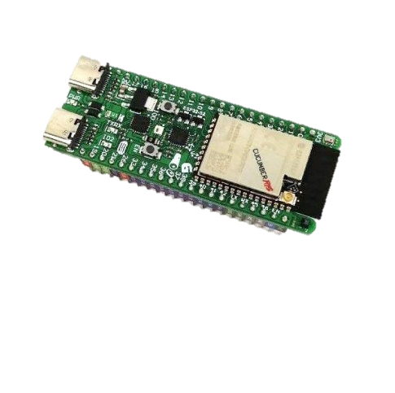
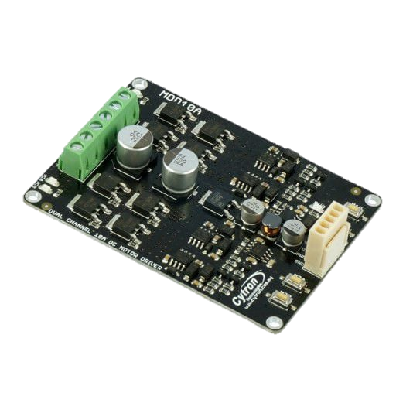
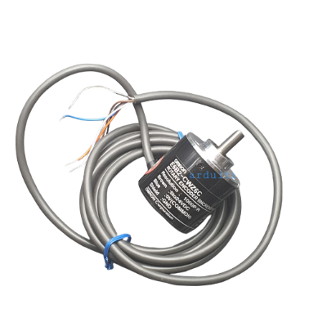
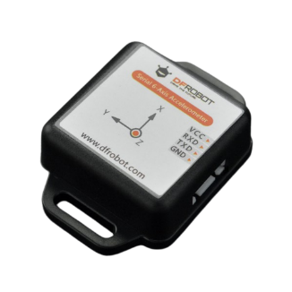
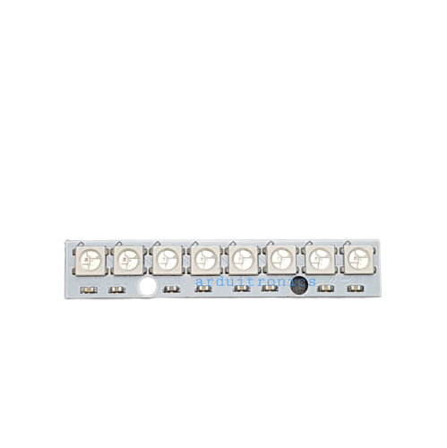
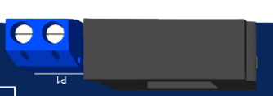
1.1 AGV HARDWARE (Controller)
1. Cucumber ESP32S2
► Support WIFI 2.4 GHz ► Secure boot
► Speed 240 MHz ► Low power
2. 2x Motor Driver
► Support 2 Channels ► 30A peak, 10 A cont.
► Support 5-30 volt ► Bi-directional
6
2
3. 4x Incremental ENCODER
► 400 P/R ► NPN open-collector
► 24 volt input ► 70 mA max
2
1
3
3
4
5
4. DFRobot IMU
► 3.3 – 5 volt input ► 3D Ang vel. ±250/500°/s
► 3D Acc. ±2/4/8/16g ► 3D Att ang. ±180°
Controller
5. RGB LED
► 4 – 7 volt input
► Support RGB lighting
6. Power input
► Fuse 24 volt
► 24 volt input
Notes:
ส่วนของ controller ประกอบด้วย บอด cucumber ESP32S2 โดยมีข้อดีคือรองรับ wifi มีความเร็วในการประมวลผลสูงถึง 240 Hz สำหรับอ่านค่า sensor และควบคุมมอเตอร์ด้วย PID control
2 บอดมอเตอร์ Drive สำหรับควบคุมความเร็วมอเตอร์ 4 ตัว
3. Encoder สำหรับระบุตำแหน่ง AGV
4 IMU ระบุมุมของ AGV
5. LED แสดงสถานะของ AGV
และ Input ของบอดจะใช้ไฟ 24 volt จากแบตเตอรี่ครับ

Slide 5
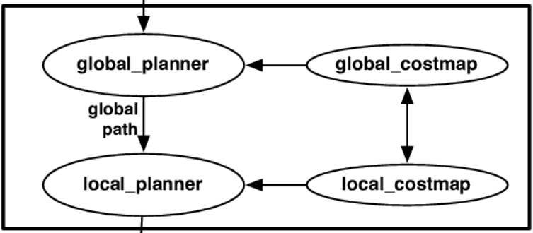


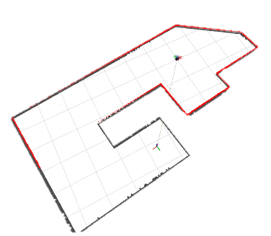
1.2 AGV SOFTWARE
ROS
Lidar
IMU
Topic
scan
Serial
Ang Z
AGV velocity
Goal Point
Result
Odometry
ROS MOVE BASE
CONTROLLER
Map
Topic
Pos.
Digital
Map
Encoder
Notes:
ต่อมาหัวข้อที่ 2 คือ AGV Software
การทำงานของ AGV จะเริ่มจากการรับตำแน่งเป้าหมายจาก User โดยใช้ MQTT จากนั้น Goal point จะถูกส่งไป ROS Move base เพื่อสั่งให้ AGV ทำงาน
โดย ROS move base จะต้องการข้อมูล 3 ส่วน คือ ค่าตำแหน่งปัจจุบันจาก lidar, map และ Odemetry(ตำแหน่งและความเร็วของหุ่น) ความเร็วของ AGV จะถูกส่งไปให้ controller ควบคุมการทำงานต่อไป
หลังจาก AGV เคลื่อนที่ไปถึงเป้าหมายที่กำหนดแล้ว ข้อมูลการทำงานจะถูกส่งไปเก็บบน Data base เพื่อแสดงผลบน Dashboard ครับ

Slide 6
2. AGV SPECIFICATION
Specification
Accuracy
Moving ≤ 10 cm
Stop ≤ 10 cm
Speed
0.1 – 0.3 m/s
Dimension (L x W x H)
610 mm x 560 mm x 180 mm
Communication
2.4/5G Wireless
MQTT communication
Payload
< 20 Kg
Charging Time
≤ 150 min
Waterproof
IP40
Safety Device
Lidar scanner
E-stop
Navigation
ROS (Robot operation system)
Lidar scanner
Working Time (Con.)
≥ 4 Hr

Slide 7
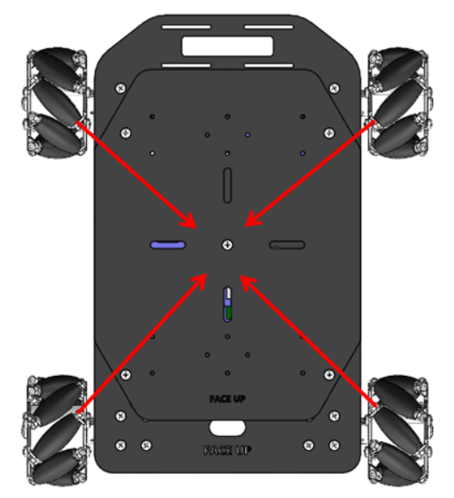
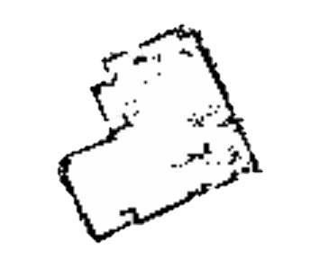
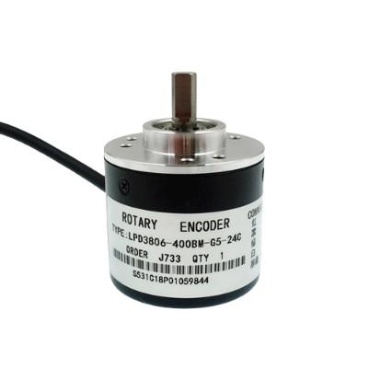
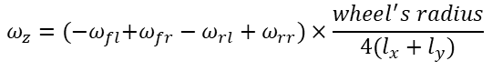
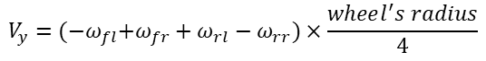
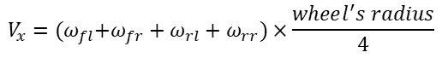
3. ODOMETRY and MAPPING
3.1 Odometry
3.2 Mapping
Odometry msgs
► Pose
- position of X
- position of Y
- position of Z
► Twist
- linear velocity of X
- linear velocity of Y
- Angular velocity of Z
X
Y
Z
Move AGV around the room
Forward kinematics
$$V_{x}={(ω}_{fl}+ω_{fr}+ω_{rl}+ω_{rr})×\frac{wheel^{′}s radius}{4}$$
$$V_{y}={(−ω}_{fl}+ω_{fr}+ω_{rl}−ω_{rr})×\frac{wheel^{′}s radius}{4}$$
B
$$ω_{z}={(−ω}_{fl}+ω_{fr}−ω_{rl}+ω_{rr})×\frac{wheel^{′}s radius}{4(l_{x}+l_{y})}$$
A
Incremental ENCODER
► Position of X,Y,Z ► Linear velocity of X,Z
home
Save map to image file
Inertial measurement unit (IMU)
► Angular velocity of Z
Notes:
ส่วนที่ 3 odometry and mapping
อย่างที่บอกไป ว่า ROS move base ต้องการข้อมมูลหลัก 3 ส่วนคือ scan จาก lidar map และ odometry
โดยในส่วนของ odometry ประกอบด้วยค่าตำแหน่ง xyz และความเร็ว xy และความเร็วเชิงมุม z
โดยค่าดังกล่าวเราสามารถหาค่าจาก sensor encoder และ IMU ครับ
อีกส่วนคือ map ซึ่งเราได้จากการให้ Agv วิ่งทั่ว map และบันทึกเป็นไฟล์ให้ AGV ทำงานครับ
ซึ่งในตัวอย่างตำแหน่งของ AGV จะถูกบันทึกไว้ 3 ตำแหน่งคือ home A และ B เพื่อให้ AGV เคลื่อนที่ครับ

Slide 8
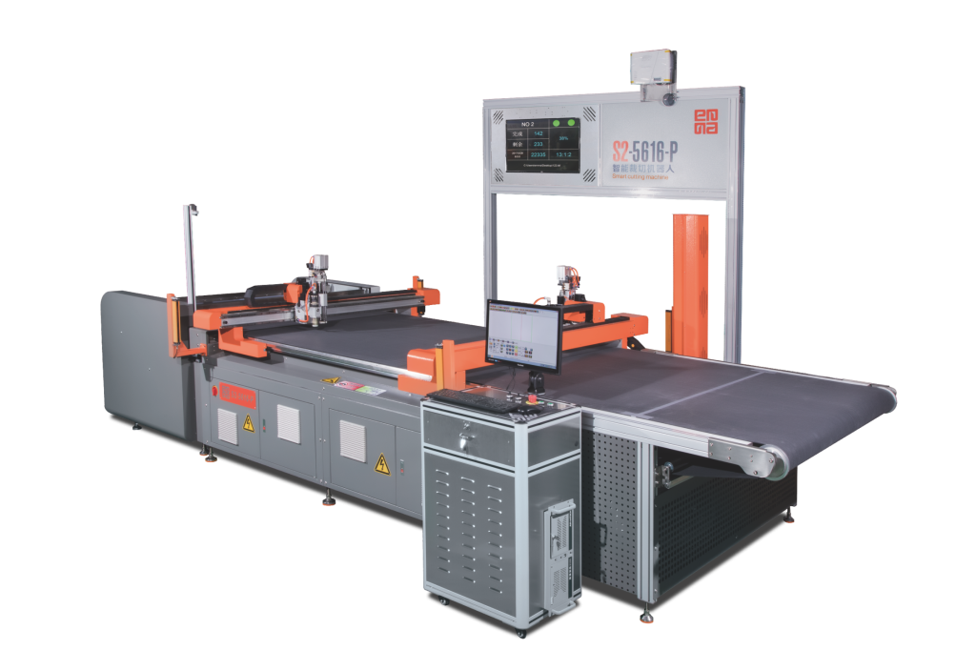

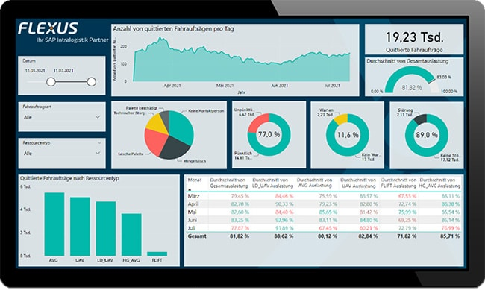
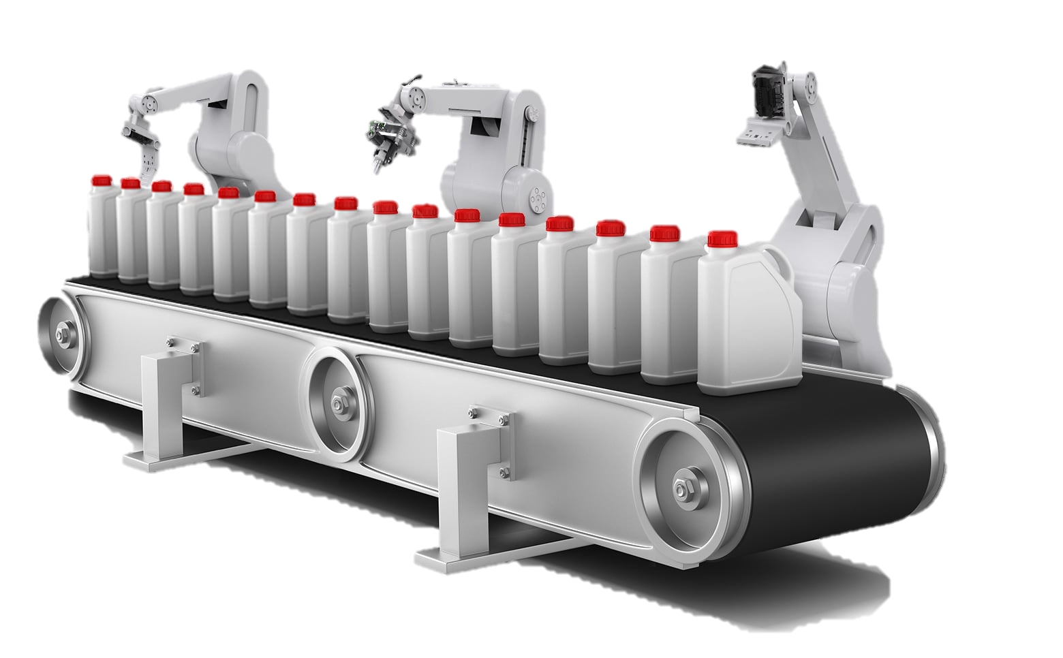

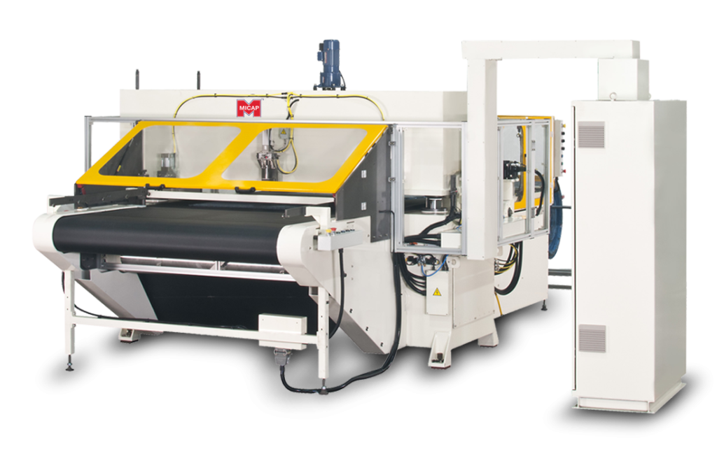
4. APPLICATION
HOME
A
B
Flexible moving position
Machine no 1
Automated Guided
Vehicles (AGVs)
► Material Handling
► Transportation
► Pallet Handling
► Assembly Line Support
► Inventory Management
► Order Fulfillment
► Conveyor Systems Integration
► Logistics
► Etc.
Collecting Data
Dashboard
Machine no 2
HOME
A
B
Don’t work by sequence
Machine no 3
Notes:
ส่วนสุดท้ายคือ Application
AGV สามารถประยุกต์ใช้งานในโรงงานได้ โดยไม่ใช่แค่การรับคำสั่งแล้วทำงานเป็นลำดับ แต่สามารถสื่อสารกับเครื่องจักรได้โดยตรงเพื่อลดเวลาการทำงาน
ซึ่งการนำไปประยุกต์สามารถทำได้หลายรูปแบบเช่น Material Handling Transportation, Pallet Handing, Assembly line support เป็นต้น โดยจะเป็นการรับคำสั่งจากเครื่องจักร
หลังจาก AGV ทำงานเราสามารถนำข้อมูลที่ได้จาก AGV ไปเก็บใน Data base เพื่อนำไปวิเคราะห์ การลดการทำงาน การลดคนงาน ปรับปรุงกระบวนการผลิต และแสดงผลทาง Dashboard เพื่อสื่อสารกับ User ได้อีกด้วย

Slide 9

Notes:
ขอบคุณครับ

Slide 10

Notes:
ขอบคุณครับ

Slide 11
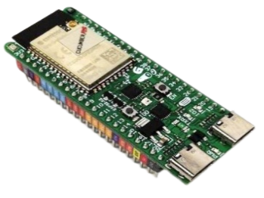
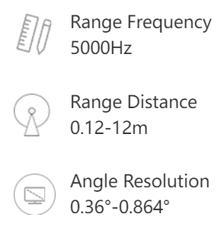
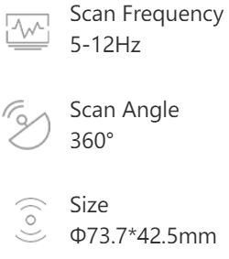



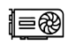
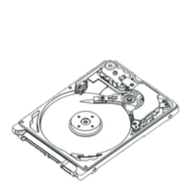
1. AGV HARDWARE
4 * DC motor gear
Ydlidar G2
Controller
Mini PC
Battery
Intel Celeron
N5105
16 GB
Graphics
450
256 GB
4 * Mecanum Wheel

Slide 12
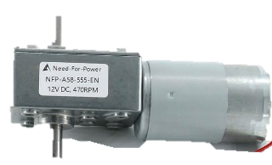

Slide 13
2. AGV SPECIFICATION
Dimension (L x W x H)
- 610 mm x 560 mm x 180 mm
Accuracy
Moving ≤ 10 cm
Stop ≤ 10 cm
6
1
5
2
4
3

